Slide 1
10 MAstermind
Yanick DICKBAUER, Patrick MOSER, Manuel PERNER

Slide 2
Aufgabenstellung
Simulieren Sie das Spiel “Mastermind”. Der Computer soll zufällig einen vierstelligen Zahlencode generieren, wobei die Zahlen sechs unterschiedliche Werte annehmen können. Der Spieler muss nun den vierstelligen Zahlencode erraten. Der Computer teilt ihm mit, wie viele richtige Zahlen er an der richtigen Position erraten hat und wie viele richtige Zahlen er an der falschen Position erraten hat. Danach kann der Spieler nochmals raten, bis er die richtige Kombination gefunden hat. Je nach Anzahl der benötigten Schritte gibt der Computer einen Kommentar ab, nach einer gewissen Anzahl an Versuchen bricht er ab und gibt die richtige Kombination aus.
Stellen Sie im Rahmen der Präsentation den Ablauf des Programmes anhand von selbstgewählten Zufallszahlen vor und zeigen Sie die Auswertungmethode einer Runde anhand von unterschiedlichen Beispielen.

Slide 3
Flow Chart
MAIN FUNCTIONALITY

Slide 4
Flow Chart
FUNCTION
play_game()

Slide 5
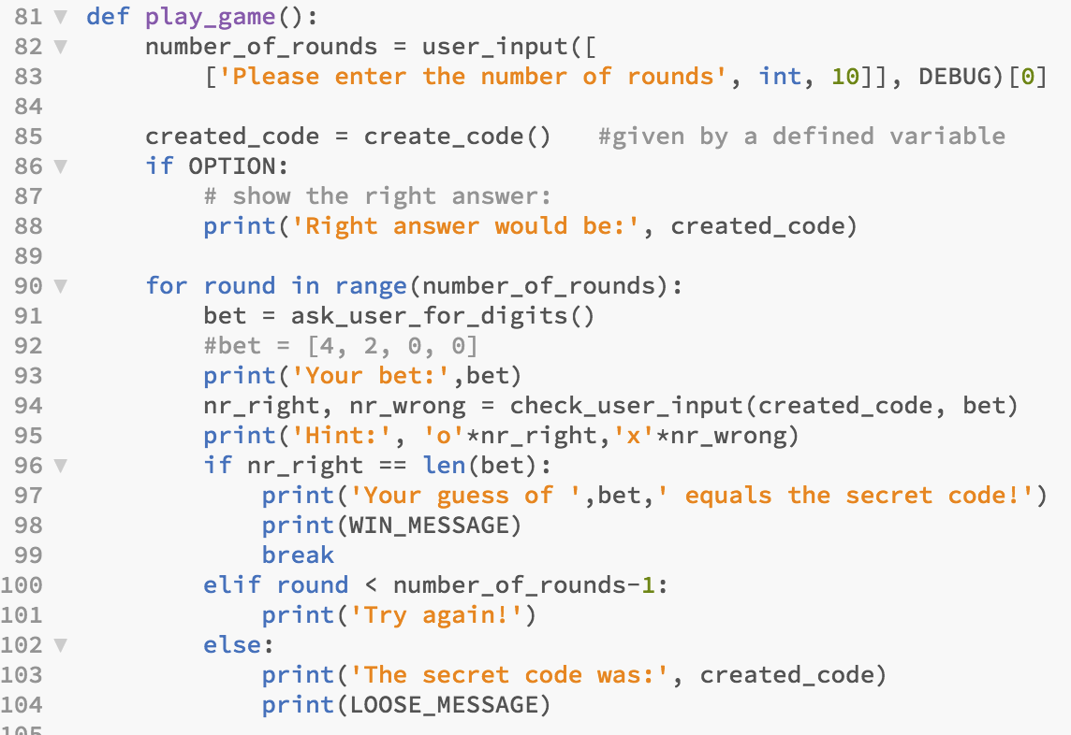
FUNCTION play_game()

Slide 6
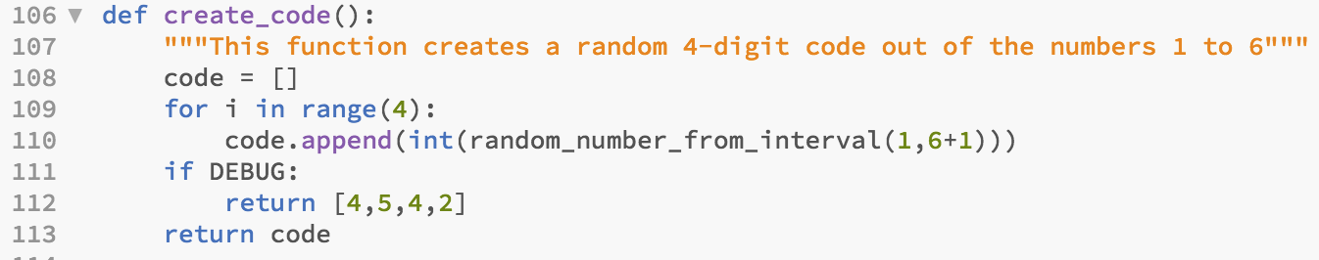
FUNCTION create.code()
erzeugt einen Zahlencode
benutzt für created_code
inkl. DEBUG-Option für DEMO

Slide 7
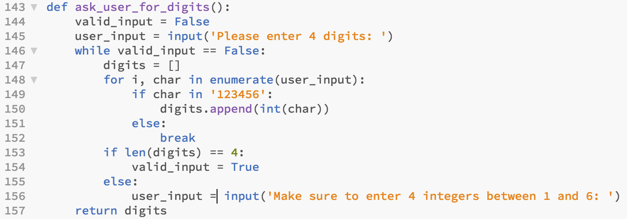
FUNCTION ask_user_for digits()
holt sich den User-Tipp
inkl. Eingabeüberprüfung (valid_input)

Slide 8
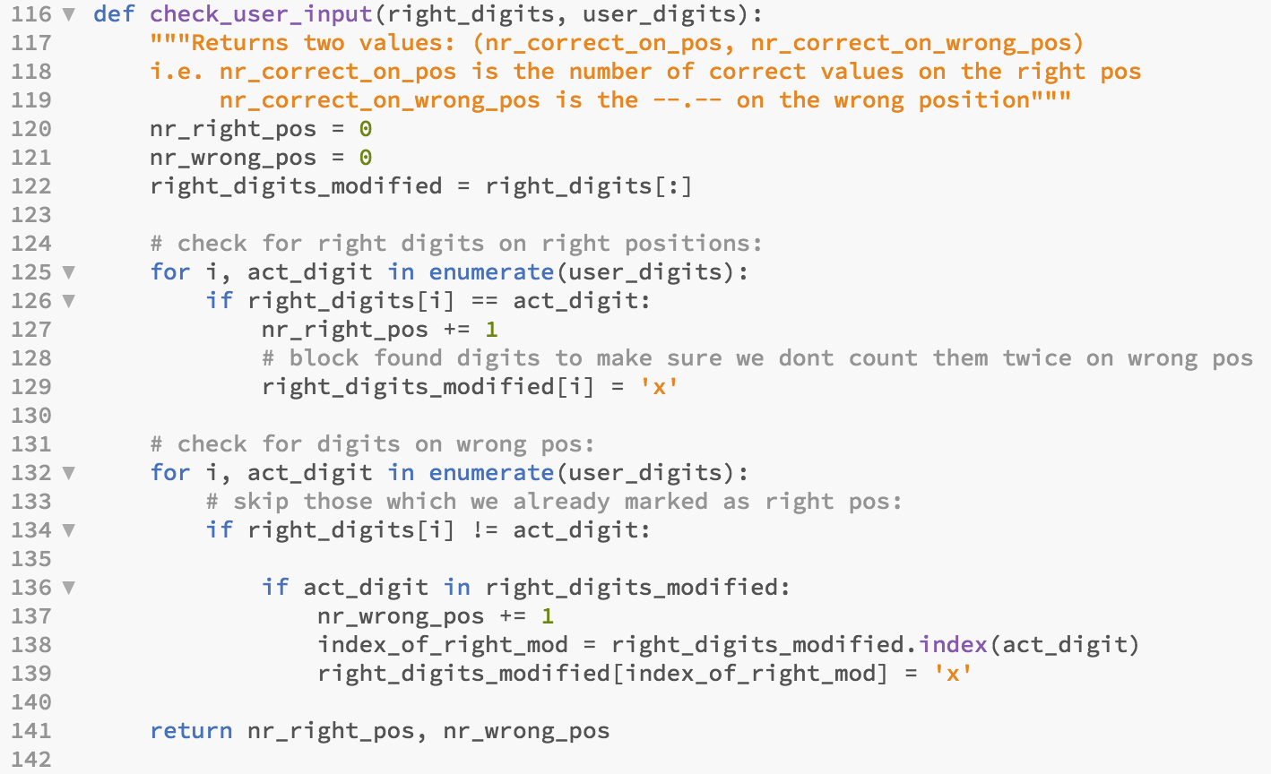
FUNCTION check_user_input(right_digits, user_digits)
holt sich den User-Tipp
inkl. Eingabeüberprüfung (valid_input)

Slide 9
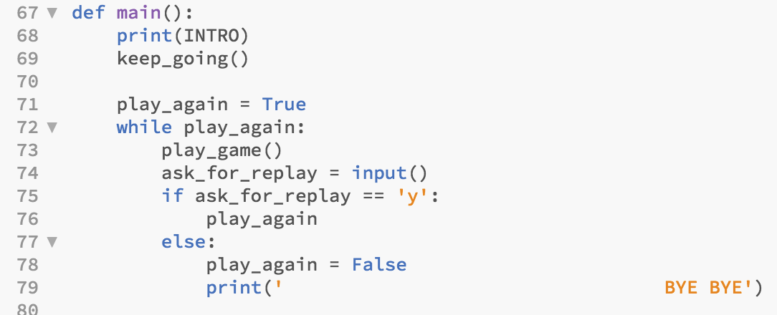
FUNCTION main()

